Slide 1
下半学期第一次上课
——讲的不好不要喷哈

Slide 2
聊聊寒假学习的东西
寒假这么长的时间，或多或少的接触了许多新东西。期间往往伴随着许多问题和困惑，那谁来给我抛砖引玉一下😁。

Slide 3
内容总概
解惑
psr的相关内容
Psr4 命名空间的规范
路由—研究Thinkphp的路由

Slide 4
Q:我们为啥要用面向对象编程啊？
共用女朋友
代码界加班多，没有时间陪女朋友逛街、旅游、买衣服。
甚至等不起还在上幼儿园的她。
new GirlFriend() 是不是很简单。
撸一会爽了就行了，不用自己哄她开心(维护)呀。
即插即用
女孩心思难猜，隔壁大神写的代码看不懂
工期紧，节奏快，我只想外部配置下就能使用
世界越来越大，你能做的相对越来越少
单打独斗的时代已经过去了
你要和别人合作才能更大的事情
人读的诗，机器吃的屎
为什么不直接汇编?

Slide 5
总的来说就是方便以后代码复用，在和他人协作的时候，方便交流
运行效率
开发效率
维护效率
三种效率，什么效率都是成本，那种组合配比才能使开支最小？
在尝试阶段使用的是解释型语言。
把稳定被需求需要更快运算的改为C开发，节约的是用户的时间
世界级运行效率且不变的需求用了汇编，因为汇编快到了极致节约的是世界人民的钱。

Slide 6
Q：我使用了面向对象进行编程，但是每次使用都要引用新文件。这样太麻烦了，我们有什么解决方法么？
A：php 给我们解决方案，就是autoload。也就是自动加载，指的是在运行时按需自动找到并加载PHP类的过程。他的核心方法为spl_autoload_register()方法。一般我们可以参考PSR4标准。
Q：什么是PSR4标准呢？
A：PSR是PHP推荐标准简称，是由PHP-FIG制定的推荐规范。其中PSR4是其规范的自动加载策略

Slide 7
Don't BB , let's see the code

Slide 8
Autoload 核心函数 spl_autoload_register

Slide 9
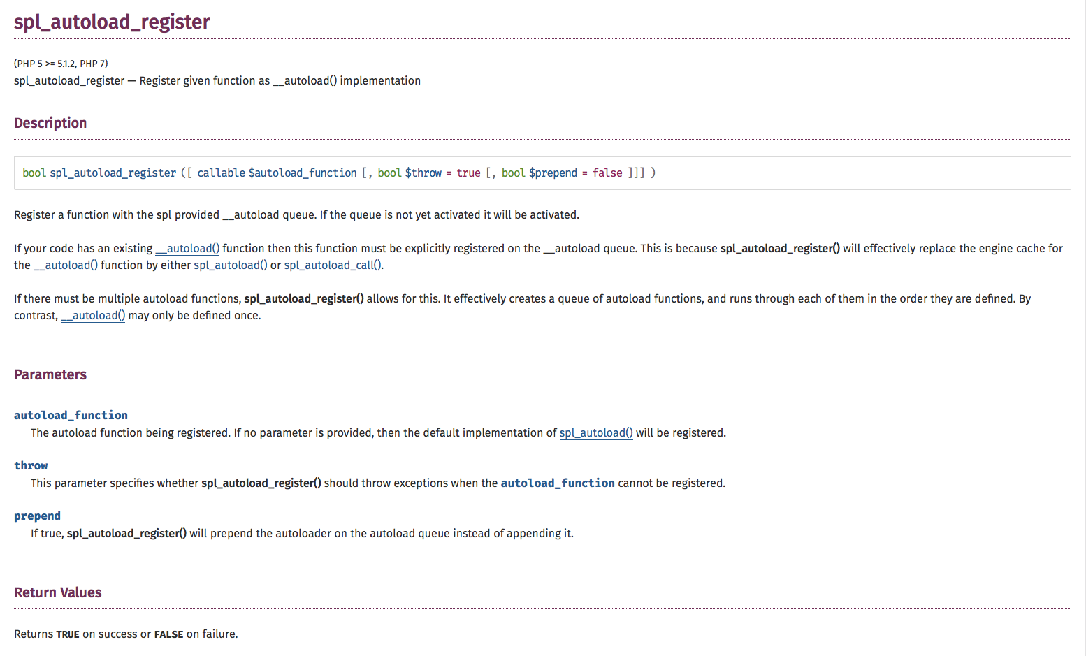

Slide 10
研究PSR-4 demo

Slide 11
Q：什么是路由啊？
A：路由其实和路由器是一个道理，通过一个入口接受请求, 然后路由通过（URL)匹配规则将请求分发到不同的地方。
Q：为啥要用单入口模式
单一入口应用程序的所有http请求都是通过index.php接收并转发到功能代码去的，所以在index.php里面就能完成许多实际工作。
由于所有的http请求都由index.php接收，所以可以进行集中的安全性检查，如果不是单一入口，那么开发者就必须记得在每一个文件的开始加上安全性检查代码
在入口里，我们还可以对url参数和post进行必要的检查和特殊字符过滤、记录日志、访问统计等等各种可以集中处理的任务

Slide 12
那我们分析thinkphp路由的源码

